Slide 1



Indicaciones de uso
Completa esta planilla para cada área y establece acciones específicas a partir de los resultados obtenidos.
Si participaron en dos años consecutivos, pueden incluir los resultados de ambos años en la misma planilla. Esto les permitirá:
Mostrar una evolución comparativa.
Potenciar el valor de la medición.
Reforzar su compromiso con la felicidad organizacional.
Asegúrense de revisar que los datos estén actualizados y correctamente ingresados, para evitar errores en la presentación final.

Slide 2


Building
Happiness 2025
Nombre área

Slide 3

BUILDING HAPPINESS 2025 | RESULTADOS
Resultados Generales

Slide 4
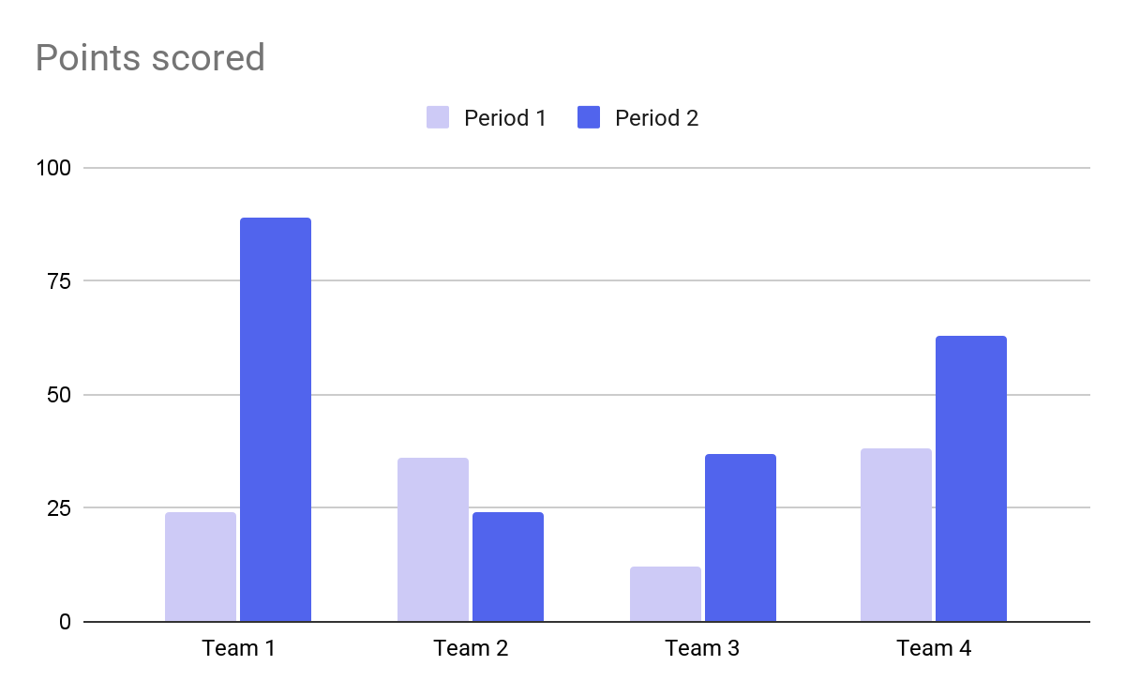
Resultados Generales
Adapta el gráfico según las necesidades de tu organización: puedes visualizar y comparar los resultados por sucursal, país, región u otro criterio relevante.

Slide 5




Categorías por división
¿A que está enfocada cada categoría?
Bienestar
Compromiso
Equilibrio mente, cuerpo y emoción del colaborador.
Conexión con el trabajo, propósito y oportunidades de crecimiento.
Valoración
Sostenibilidad
Retribución emocional y monetaria percibida por parte de su organización.
Percepción del impacto medioambiental, social y económico.

Slide 6

Resultados Generales Categorías
Agrega o elimina columnas y filas, adaptala como desees e ingresa tus resultados.
Categoría | Sucursal 1 | Sucursal 2 | Sucursal 3 | Total Empresa
Bienestar
Compromiso
Valoración
Sostenibilidad
Felicidad
TOTAL | X | X | X | XX
Notes:
Slides con punteos, más cajas de textos, menos texto en las presentaciones.

Slide 7
Preguntas por Categoría - Bienestar
Escribe el nombre de tu empresa e indica el resultado general para tener una comparación de cómo está el área en relación al global
Equilibrio mente, cuerpo y emoción del colaborador
Pregunta | Nombre empresa | 2025 | 2024
Cuento con el espacio y las herramientas necesarias para realizar mi trabajo. (Presencial o Trabajo Remoto)
Existen relaciones interpersonales saludables basadas en el respeto y la confianza.
Mi trabajo me permite conciliar la vida laboral y personal.
Se fomenta una cultura donde predomina una actitud positiva y optimista.
El líder de mi equipo se preocupa por mi bienestar integral.
En mi organización existen iniciativas/beneficios que aportan a mi bienestar físico y psicológico.
Cuento con apoyo laboral y emocional frente a situaciones complejas.
Puedes dejar tus resultados del 2024 para mostrar una evolución comparativa.
Notes:
Slides con punteos, más cajas de textos, menos texto en las presentaciones.

Slide 8

Preguntas por Categoría - Compromiso
Conexión del colaborador con el trabajo, propósito y oportunidades de crecimiento
Pregunta | Nombre | 2025 | 2024
Mi trabajo me ofrece tareas desafiantes.
Tengo el espacio para proponer nuevas ideas y/o proyectos.
Me siento orgulloso de pertenecer a mi organización.
Cuento con la autonomía necesaria para realizar mi trabajo.
Pienso que mi trabajo tiene un sentido y un propósito para mí.
Cuento con el apoyo y colaboración de mis compañeros de trabajo.
Tengo claridad de mi rol y de mis responsabilidades.
El líder de mi equipo me acompaña y guía para lograr desplegar todo mi potencial.
Se me ofrecen oportunidades de desarrollo y crecimiento profesional.
Mi organización comunica la información de manera oportuna, clara y transparente.
Notes:
Slides con punteos, más cajas de textos, menos texto en las presentaciones.

Slide 9

Preguntas por Categoría - Valoración
Retribución emocional y monetaria percibida por parte de su organización
Pregunta | Nombre empresa | 2025 | 2024
Pienso que mi remuneración es acorde a las responsabilidades de mi cargo.
Pienso que mi trabajo es importante para la organización y el logro de sus objetivos.
Tengo un espacio para aprender de los errores y crecer en base a ellos.
El líder de mi equipo reconoce y valora mi trabajo.
Considero que mi opinión es importante para los demás.
Existen prácticas de reconocimiento en mi organización.
Recibo feedback continuo sobre mis fortalezas y oportunidades de mejora.
Notes:
Slides con punteos, más cajas de textos, menos texto en las presentaciones.

Slide 10

Preguntas por Categoría - Sostenibilidad
Percepción del impacto social, medioambiental y económico de la organización
Pregunta | Nombre empresa | 2025 | 2024
Existen iniciativas concretas que promueven la responsabilidad social empresarial.
En mi organización existe interés por promover prácticas de diversidad e inclusión.
Se promueven iniciativas que ayudan al cuidado del medioambiente.
Notes:
Slides con punteos, más cajas de textos, menos texto en las presentaciones.

Slide 11
Preguntas por Categoría - Felicidad Organizacional
Pregunta | Nombre empresa | 2025 | 2024
Soy feliz en mi lugar de trabajo
Recuerda validar tus datos antes de ingresarlos.
Notes:
Slides con punteos, más cajas de textos, menos texto en las presentaciones.

Slide 12
Preguntas mejor evaluadas y más bajas
Pregunta | Categoría | Total | Proyectos
Mi trabajo me ofrece tareas desafiantes. | Compromiso
Pienso que mi trabajo es importante para la organización y el logro de sus objetivos. | Valoración
Tengo el espacio para proponer nuevas ideas y/o proyectos. | Compromiso
Me siento orgulloso de pertenecer a mi organización. | Compromiso
Cuento con la autonomía necesaria para realizar mi trabajo. | Compromiso
Pienso que mi trabajo tiene un sentido y un propósito para mí. | Compromiso
El líder de mi equipo se preocupa por mi bienestar integral. | Bienestar
Adaptalo a tus resultados, cambia las preguntas y categorías de acuerdo a tu reporte.
Notes:
Slides con punteos, más cajas de textos, menos texto en las presentaciones.

Slide 13
Comentarios
Deja algunos comentarios relevantes que hayan aparecido de acuerdo a las preguntas seleccionadas
Pregunta | Comentarios
Cuento con apoyo laboral y emocional frente a situaciones complejas. | Siempre por parte de mi jefatura
Cuento con apoyo laboral y emocional frente a situaciones complejas. | Desde mi área, siempre he sentido apoyo en las situaciones difíciles que me han pasado en casi estos dos años en BUk
El líder de mi equipo se preocupa por mi bienestar integral. | Si hubiese nota 10, podría nota 15 😊
Me siento orgulloso de pertenecer a mi organización. | Creo que todos los años digo lo mismo, primera vez en mi vida que me siento tan motivado y alineado con una misión, visión y objetivos.
Pienso que mi trabajo tiene un sentido y un propósito para mí. | Totalmente de acuerdo, me hace mucho sentido la labor que hace un project manager frente al cliente como de manera personal.
El líder de mi equipo reconoce y valora mi trabajo. | Demasiado, más de lo que espero jaja
Notes:
Slides con punteos, más cajas de textos, menos texto en las presentaciones.

Slide 14

NOMBRE DE PRESENTACIÓN | DETALLE DEL TEMA
Planes de acción
Acuerdos con el líder
Recuerda adaptar tus planes de acción y acuerdos, aquí te damos unos ejemplos.
Aplicar Role playing /Casos de situaciones complejas y difíciles con los clientes. Preparar a los PM para abordar estas situaciones.
Incluir en el onboarding manejo situaciones complejas y compartir buenas prácticas.
Los líderes se comprometen a hacer más seguimiento a los equipos posterior situaciones complejas, tanto emocional como laboral.
Más actividades de equipo.
"¡Tú eres quien transforma los datos en una historia poderosa! Completa esta planilla y haz que los resultados hablen."

Slide 15


